Slide 1
Η θρησκεία και η γραφή των Μυκηναίων

Slide 2
Οι Μυκηναίοι λάτρευαν τη Μεγάλη Θεά, που ήταν θεά της βλάστησης, της άγριας φύσης και των άγριων ζώων, αλλά κυρίως πολλούς από τους θεούς του Ολύμπου, όπως τον Δία, την Ήρα, την Αθηνά, τον Ποσειδώνα και άλλους. Δεν έκτιζαν μεγάλους ναούς για τους θεούς τους. Τους λάτρευαν σε μικρά ιερά και σε ιερά άλση. Τους πρόσφεραν φρούτα, σπόρους, γάλα και μέλι και πολλές φορές στον βωμό τους θυσίαζαν ζώα. Πίστευαν ότι οι νεκροί ζουν μετά τον θάνατό τους. Γι’ αυτό έσκαβαν στις πλαγιές των λόφων και έφτιαχναν μεγαλοπρεπείς τάφους με θολωτή οροφή. Εκεί τοποθετούσαν τους βασιλικούς νεκρούς. Μερικές φορές σκέπαζαν το πρόσωπό τους με χρυσές προσωπίδες. Κοντά τους έβαζαν τα προσωπικά τους αντικείμενα: κοσμήματα, κύπελλα, αγγεία, όπλα. Όλα αυτά ονομάζονται κτερίσματα. Στους περίφημους θολωτούς τάφους, που βρίσκονται κοντά στην ακρόπολη των Μυκηνών, οι αρχαιολόγοι ανακάλυψαν πολλά κτερίσματα χρυσά, ασημένια, χάλκινα και πήλινα. Όλα αυτά βρίσκονται σήμερα στο Εθνικό Αρχαιολογικό Μουσείο της Αθήνας. Οι Μυκηναίοι μιλούσαν ελληνικά και επηρεασμένοι από τη γραφή των Μινωιτών ανακάλυψαν ένα άλλο είδος γραφής που ονομάζεται Γραμμική Β΄. Έγραφαν με ένα μυτερό ξυλαράκι πάνω σε πλάκες φτιαγμένες από μαλακό πηλό. Οι αρχαιολόγοι βρήκαν πολλές τέτοιες πλάκες σε ανασκαφές που έκαναν στην Πύλο, στην Κνωσό κι αλλού. Οι επιστήμονες κατάφεραν να διαβάσουν τα γράμματα της Γραμμικής Β΄ κι έμαθαν πολλά πράγματα για τη ζωή των Μυκηναίων. Η Γραμμική Β΄ είναι η πρώτη ελληνική γραφή.

Slide 3
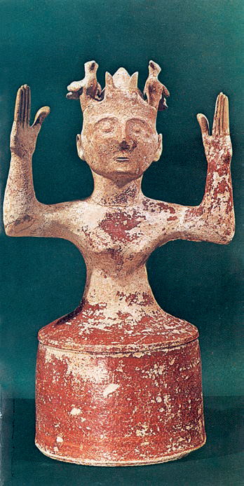
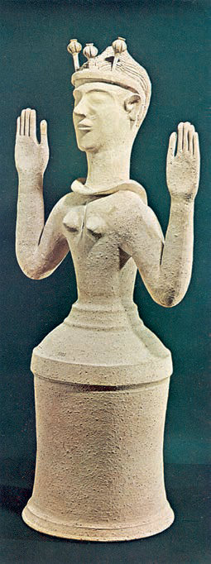
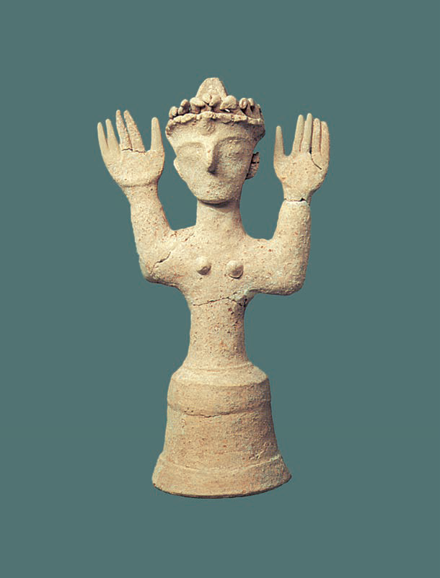
Μικρά αγάλματα που παριστάνουν τη γυναικεία θεότητα.

Slide 4
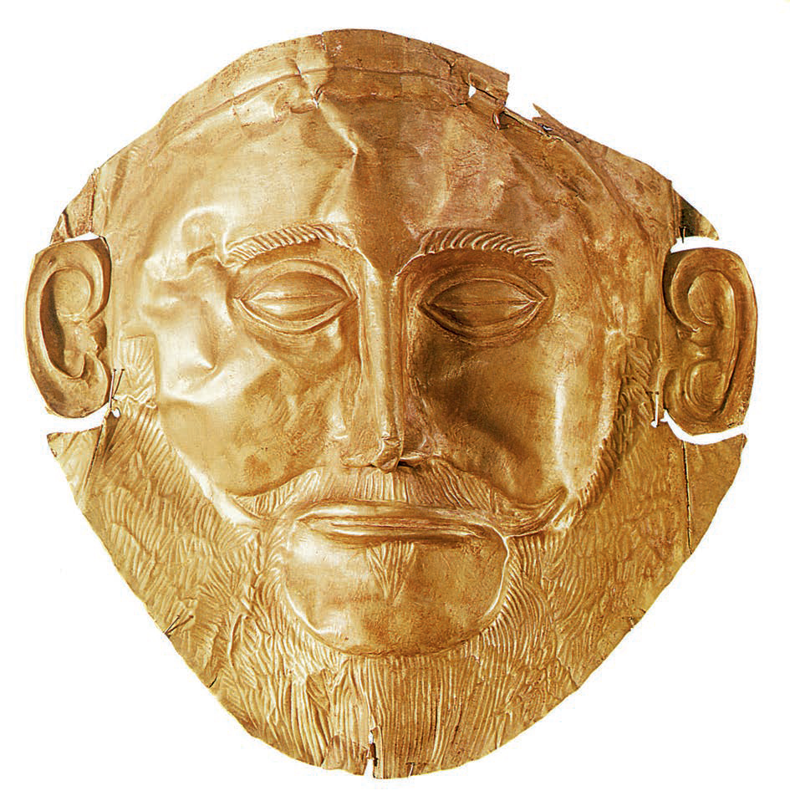
Η προσωπίδα του Αγαμέμνονα
Είμαι ένα προσωπείο, μια μάσκα δηλαδή, που σκέπαζα το πρόσωπο κάποιου νεκρού βασιλιά. Είμαι σοβαρός και μυστηριώδης. Η ίσια μύτη μου είναι καθαρά ελληνική. Έχω γένια και μουστάκι, όπως έχουν και πολλοί σημερινοί Έλληνες. Τα μάτια μου είναι πολύ περίεργα, ανοιχτά και κλειστά συγχρόνως. Τα σφιγμένα μου χείλη και το δυνατό μου πιγούνι φανερώνουν τη θέληση του χαρακτήρα μου. Πριν με βάλουν στον τάφο, έντυσαν τον άγνωστο για σας βασιλιά με ένα πολύτιμο φόρεμα και με τοποθέτησαν πάνω στο πρόσωπό του. Μεγάλη τιμή για μένα δεν νομίζεις;
Ο αρχαιολόγος Ερρίκος Σλήμαν, που με ανακάλυψε, μόλις με είδε ψιθύρισε ευτυχισμένος στη γυναίκα του: «Σοφία, ο Αγαμέμνονας!». Δεν είμαι βέβαια ο Αγαμέμνονας, γιατί ανήκωσε βασιλιά που έζησε πολλά χρόνια πριν από τον Τρωικό πόλεμο. Κολακεύομαι όμως να
με φωνάζουν έτσι, γιατί ο Αγαμέμνονας ήταν πολύ σπουδαίος βασιλιάς.

Slide 5
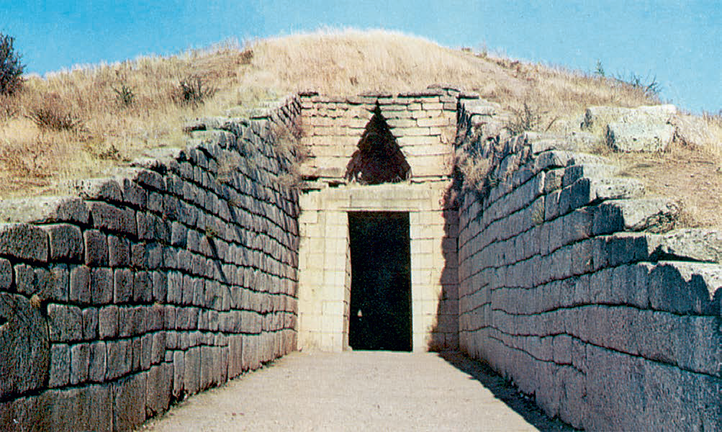
Θολωτός τάφος

Slide 6
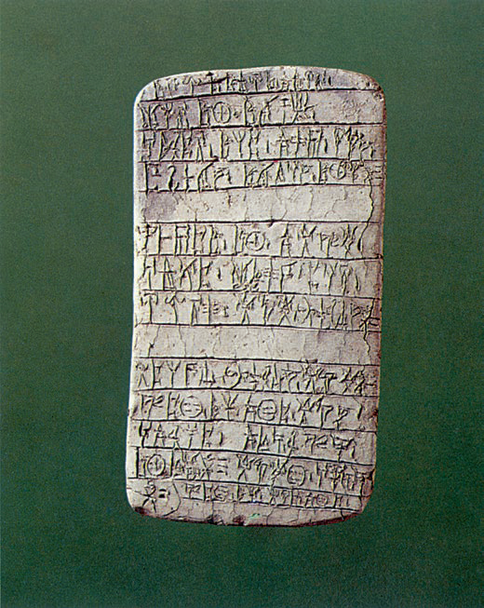
Η Γραμμική Β΄
Όταν οι αρχαιολόγοι ανακάλυψαν τις πήλινες πινακίδες
της Γραμμικής γραφής Β΄, έμειναν σιωπηλοί μπροστά στην
άγνωστη γραφή που έβλεπαν. Όταν όμως μπόρεσαν και τη
διάβασαν, ανακάλυψαν ότι στις πινακίδες αυτές υπήρχαν
λέξεις μιας πολύ αρχαίας ελληνικής γλώσσας. Πολλές από
τις λέξεις αυτές τις χρησιμοποιούμε ακόμη και σήμερα:
οίνος και έλαιον, χρυσός και χαλκός, θάλασσα, άνεμος,
αγρός και πλήθος άλλες.
Από τις πινακίδες αυτές οι επιστήμονες μπόρεσαν να
μάθουν πολλά πράγματα για την εποχή των Μυκηναίων.
Έμαθαν λοιπόν για τη ζωή τους, για τους θεούς και για
τους άρχοντές τους, για τα προϊόντα που εμπορεύονταν,
για τα κτήματα και τα ζώα τους, για τα επαγγέλματά τους.

